Slide 1
Акустический шум и его воздействие на организм человека

Slide 2
Что это такое?
Акустический шум- это беспорядочные звуковые колебания разной физической природы, характеризующиеся случайным изменением амплитуды, частоты. И именно частота является тем свойством, которое позволяет нам отличать один звук от другого.

Slide 3
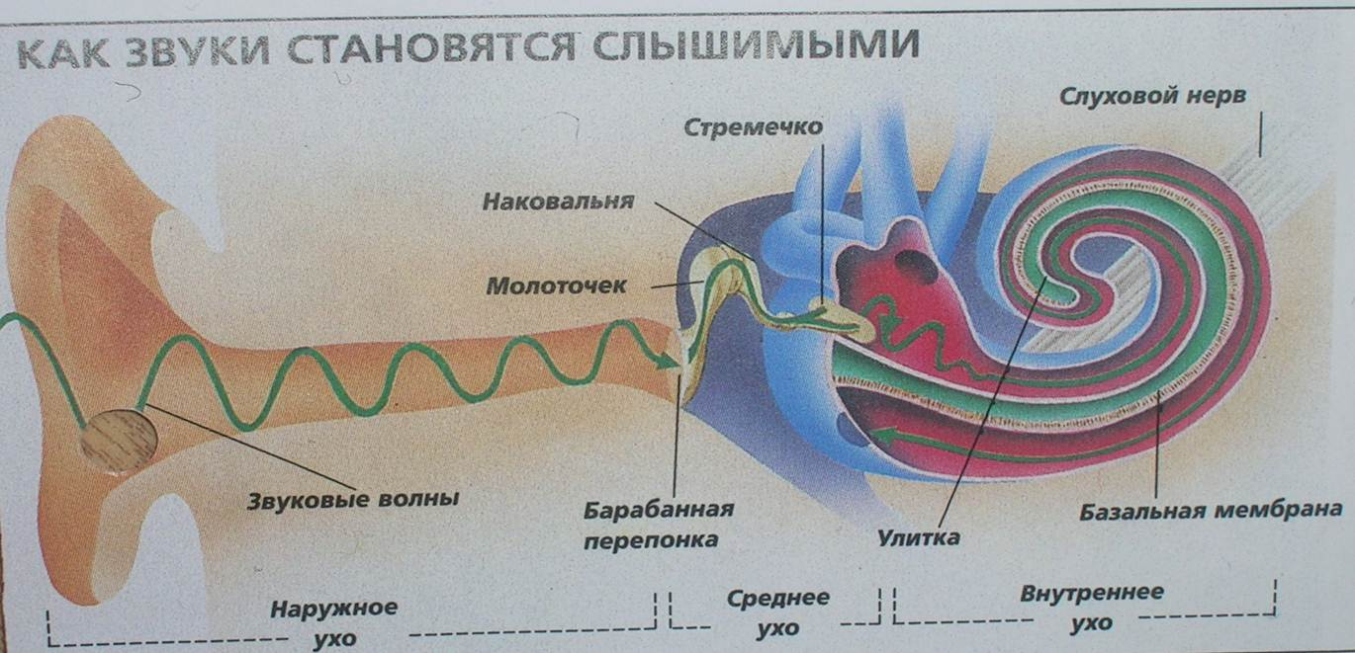
Поступление звуков
Когда звуковые волны поступают в слуховой проход, они вызывают вибрацию барабанной перепонки, среднего и внутреннего уха. Попадая в заполнявшую улитку жидкость, воздушные волны воздействуют на волосковые клетки внутри кортиева органа. Слуховой нерв передает эти импульсы в мозг, где они превращаются в звуки.

Slide 4
Измерение шума
Шум - это неприятный или нежелательный звук либо совокупность звуков, мешающие восприятию полезных сигналов, нарушающих тишину, оказывающих вредное или раздражающее действие на организм человека, снижающих его работоспособность. Уровень шума измеряется в единицах, вы­ражающих степень звуков давления, децибелах. Это давление воспринимается не беспредельно. Уровень шума в 20-30 децибелов (дБ) практически безвреден для человека это естествен­ный шумовой фон. Что же касается громких звуков, то здесь допустимая граница составляет примерно 80 децибелов. Звук в 130 децибелов уже вызывает у человека болевое ощущение, а 150 становится для него непереносимым.

Slide 5
Таблица слышимости

Slide 6
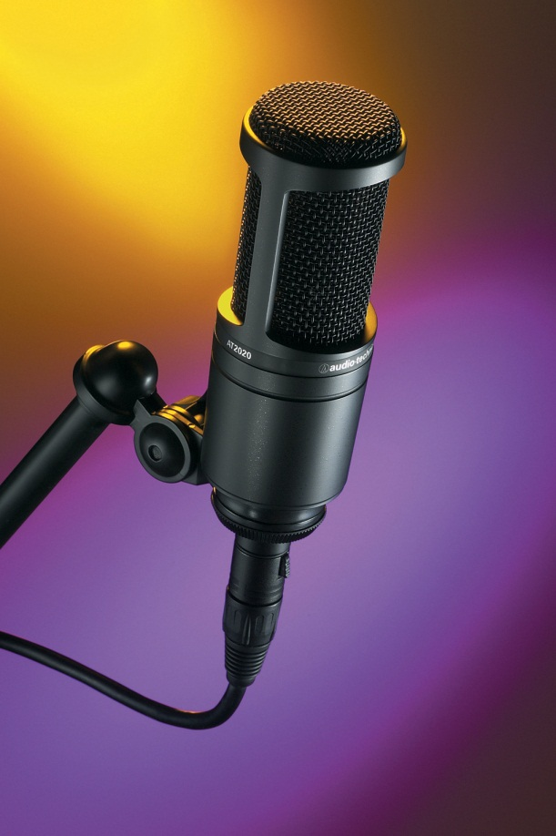
Увидеть звук
Для того чтобы видеть звук, используют электронный прибор — микрофон. Этот прибор фиксирует переменное давление проходящей звуковой волны и преобразует его в переменный электрический ток. Так, например, микрофон в телефонной трубке преобразует звуки нашего голоса в электрические сигналы, которые передаются на другой конец телефонной линии, где с помощью- приемной части телефонной трубки слова превращаются в первоначальные звуки речи. Громкий звук микрофон преобразует в сильный электрический сигнал, а тихий. — в слабый.

Slide 7
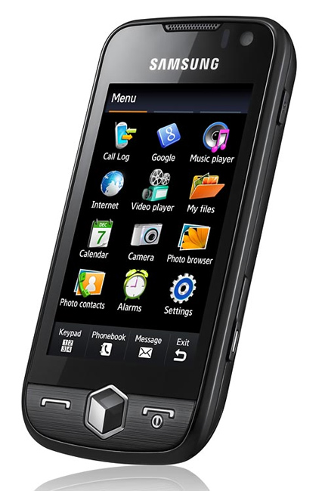
Мобильные телефоны
Мобильный телефон — самый распространенный «вредитель» для нашего организма. В среднем за месяц человек говорит по мобильному телефону около 100 минут. Этого вполне достаточно, чтобы навредить психике и организму в целом.
Защита: уровень громкости гарнитуры мобильных телефонов не должен превышать 10 дБ (то есть уровень громкости звонка и разговора с абонентом не должен превышать средний). В противном случае при частых звонках и разговорах могут начаться нервные расстройства.

Slide 8
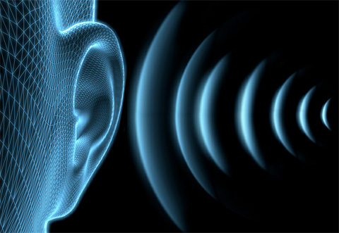
Инфразвук
Это звуковые волны, имеющие частоту ниже воспринимаемой человеческим ухом
Хотя он и не слышен, он действует на человека как физическая нагрузка. При этом у человека возникает утомление, головокружение, вестибулярные расстройства, нарушения работы сердечно- сосудистой и нервной системы, снижается острота слуха.
Особенно неблагоприятен инфразвук частотой 2-15 Гц, так как вызывает в организме резонансные явления. При этом могут возникать нарушения ритма дыхания, болезненные ощущения в груди, животе, пояснице и в некоторых мышцах.

Slide 9
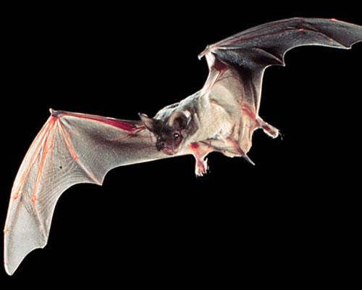
Ультразвук
Ультразвук- неслышимые человеческим ухом упругие волны.
Возникает при работе реактивных двигателей, газовых турбин, сирен, сварочных машин, станков для сверления и др. Низкочастотные ультразвуковые колебания оказывают на людей такое же действие, как шум.
Исследования последних лет показали, что человеческое ухо может воспринимать и ультразвук, но лишь в том случае, если он проходит через кости черепа.

Slide 10
Действия
Шум коварен, его вредное воздействие на организм совершается незримо, незаметно. Нарушения в организме обнаруживаются не сразу. Поэтому, принимаясь за уроки, лучше не включать телевизор или магнитофон, а в перерыве между занятиями, двигаясь под ритмичную бодрую музыку, сбросить усталость. Шум во время сна оказывает еще более негативное действие, чем в часы бодрствования. Поэтому, укладываясь спать, позаботьтесь, чтобы в комнате было как можно тише.

Slide 11
Каждый должен заботиться о снижении бытового шума и обеспечении тишины в квартирах, особенно в часы, отведенные для отдыха ( с 23 до 7 ч).
Тишина нужна людям так же, как солнце и свежий воздух.

